Slide 1
Mekanizma Tekniği
MEKANİZMALARDA KONUM ANALİZİ
DR. öğr. Üyesİ Nurdan Bİlgİn

Slide 2
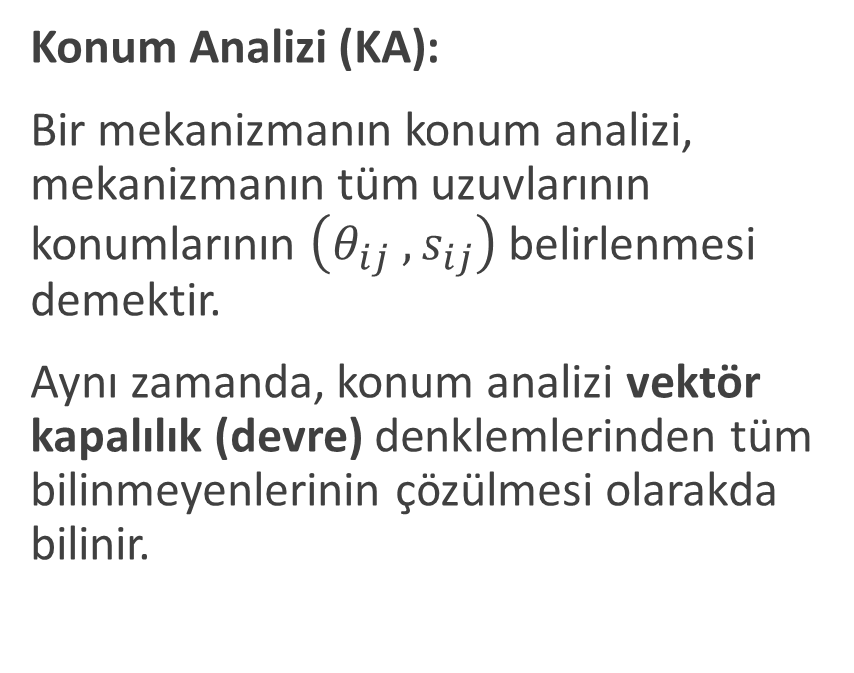
Giriş
Konum Analizi (KA):
Bir mekanizmanın konum analizi, mekanizmanın tüm uzuvlarının konumlarının $\left(θ_{ij} , s_{ij}\right)$ belirlenmesi demektir.
Aynı zamanda, konum analizi vektör kapalılık (devre) denklemlerinden tüm bilinmeyenlerinin çözülmesi olarakda bilinir.
Mekanizmaların Kinematik Analizi
Konum Analizi
Hız Analiz
İvme Analizi

Slide 3
Konum Analizi için Yöntemler
  Grafiksel Çözüm
  Analitik Çözümler
    Kompleks sayılar kullanılarak çözüm
    Gerçek sayılar kullanılarak çözüm
  Sayısal Çözüm
  İteratif Çözüm

Slide 4
Grafiksel Çözüm
Serbestlik derecesi kadar konum değişken ve uzuv boyutları belirli olan mekanizmanın
Grafik yöntemi kullanılarak bilinmeyen konum parametreleri belirlenebilir.
Ödev: Autocad ile kitabınızdan herhangi bir mekanizmayı çizip, mekanizmayı döndürerek uzuvların yörüngelerini elde edin.
3
4
2
A
1
D

Slide 5
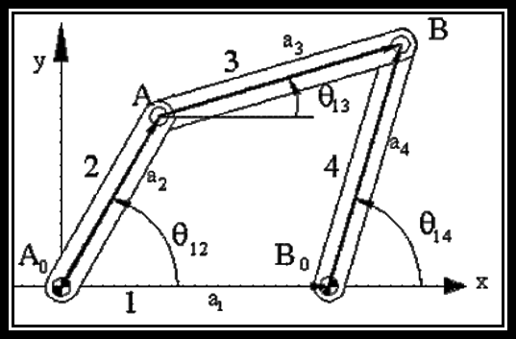
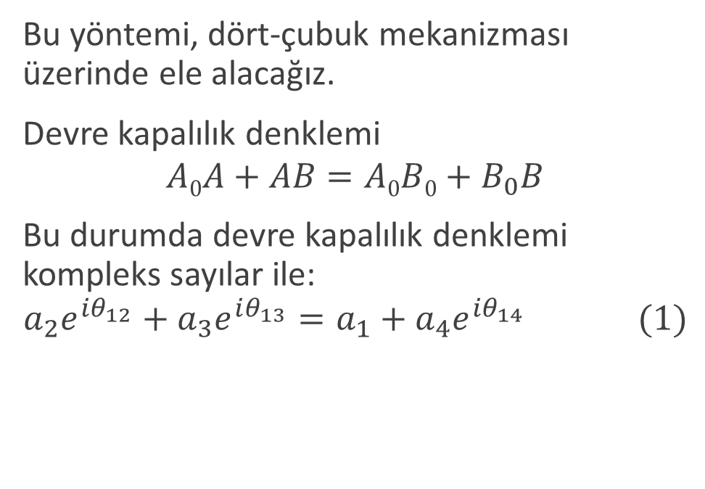
Analitik Çözümler-Gerçek sayılar kullanılarak çözüm
Bu yöntemi, dört-çubuk mekanizması üzerinde ele alacağız.
Devre kapalılık denklemi
$$A0A+AB=A0B0+B_{0}B$$
Bu durumda devre kapalılık denklemi kompleks sayılar ile:
$$a_{2}e^{iθ_{12}}+a_{3}e^{iθ_{13}}=a_{1}+a_{4}e^{iθ_{14}} (1)$$

Slide 6
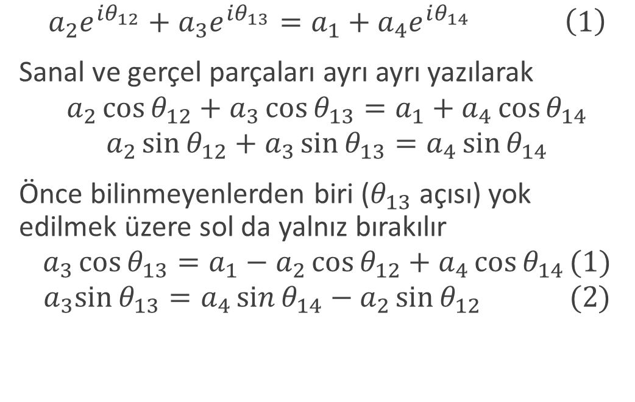
Analitik Çözümler-Gerçek sayılar kullanılarak çözüm
$$a_{2}e^{iθ_{12}}+a_{3}e^{iθ_{13}}=a_{1}+a_{4}e^{iθ_{14}} \left(1\right)$$
Sanal ve gerçel parçaları ayrı ayrı yazılarak
$$a_{2}\cos{θ_{12}}+a_{3}\cos{θ_{13}}=a_{1}+a_{4}\cos{θ_{14}}$$
$$a_{2}\sin{θ_{12}}+a_{3}\sin{θ_{13}}=a_{4}\sin{θ_{14}}$$
Önce bilinmeyenlerden biri ($θ_{13}$ açısı) yok edilmek üzere sol da yalnız bırakılır
$$a_{3}\cos{θ_{13}}=a_{1}−a_{2}\cos{θ_{12}}+a_{4}\cos{θ_{14}}(1)$$
$$a_{3}sin{θ_{13}}=a_{4}\sin{θ_{14}}−a_{2}\sin{θ_{12} (2)}$$

Slide 7

Analitik Çözümler-Gerçek sayılar kullanılarak çözüm
$$a_{3}\cos{θ_{13}}=a_{1}−a_{2}\cos{θ_{12}}+a_{4}\cos{θ_{14}}(1)$$
$$a_{3}sin{θ_{13}}=a_{4}\sin{θ_{14}}−a_{2}\sin{θ_{12} \left(2\right)}$$
(1) ve (2)’nin kareleri alınıp taraf tarafa toplanır.
$${a_{3}}^{2}\cos^{2}{θ_{13}}={a_{1}}^{2}+{a_{2}}^{2}\cos^{2}{θ_{12}}+{a_{4}}^{2}\cos^{2}{θ_{14}}−2a_{1}a_{2}\cos{θ_{12}}+2a_{1}a_{4}\cos{θ_{14}−}{2a}_{2}a_{4}\cos{θ_{12}}\cos{θ_{14}}\left(1a\right)$$
$${a_{3}}^{2}\sin^{2}{θ_{13}}={a_{4}}^{2}\sin^{2}{θ_{14}}+{a_{2}}^{2}\sin^{2}{θ_{12}−{2a}_{2}a_{4}\sin{θ_{12}}\sin{θ_{14}}(2a)}$$

Slide 8
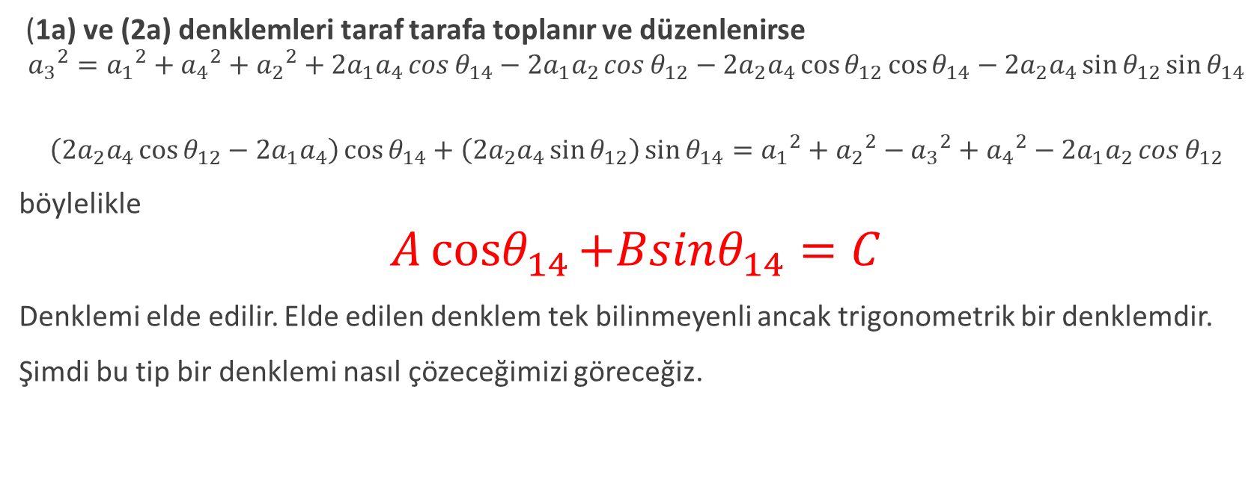
Analitik Çözümler-Gerçek sayılar kullanılarak çözüm
(1a) ve (2a) denklemleri taraf tarafa toplanır ve düzenlenirse
$${a_{3}}^{2}={a_{1}}^{2}+{a_{4}}^{2}+{a_{2}}^{2}+2a_{1}a_{4}\cos{θ_{14}}−{2a}_{1}a_{2}\cos{θ_{12}}−{2a}_{2}a_{4}\cos{θ_{12}}\cos{θ_{14}}−{2a}_{2}a_{4}\sin{θ_{12}}\sin{θ_{14}}$$
$$\left({2a}_{2}a_{4}\cos{θ_{12}}−2a_{1}a_{4}\right)\cos{θ_{14}}+\left({2a}_{2}a_{4}\sin{θ_{12}}\right)\sin{θ_{14}}={a_{1}}^{2}+{a_{2}}^{2}−{a_{3}}^{2}+{a_{4}}^{2}−{2a}_{1}a_{2}\cos{θ_{12}}$$
böylelikle
$$Acosθ_{14}{+Bsinθ_{14}=C}$$
Denklemi elde edilir. Elde edilen denklem tek bilinmeyenli ancak trigonometrik bir denklemdir.
Şimdi bu tip bir denklemi nasıl çözeceğimizi göreceğiz.

Slide 9

Analitik Konum Analizi: Temeller
$\sin^{−1}{ },\cos^{−1}{ },\tan^{−1}{ }$tek bir argüman için iki değer üreten fonksiyonlardır.
atan2($\cos{θ,\sin{θ)}}$ çift argüman girişi ile tek değer döndürür.

Slide 10

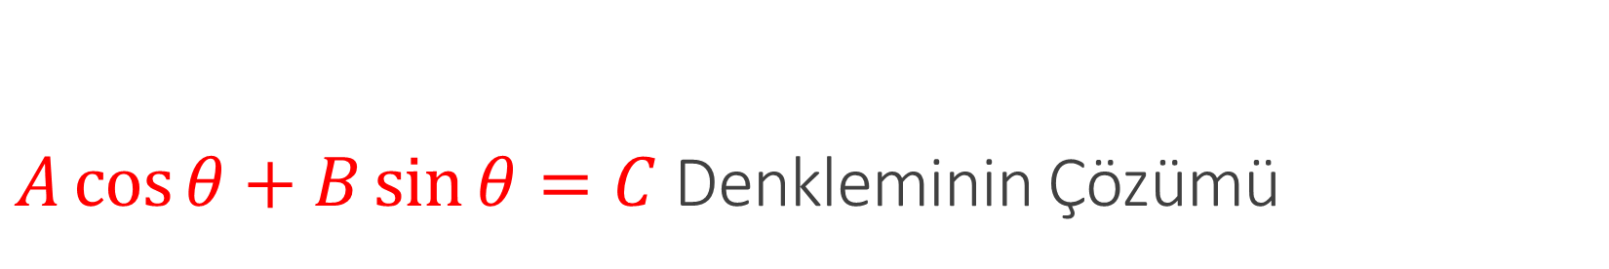
$A\cos{θ+B\sin{θ=C}}$ Denkleminin Çözümü
Bu denklemde A, B ve C sabit ve bilinmektedir, bilinmeyen $θ^{′}nın$ çözümü için iki yöntem vardır.
  1. Yöntem $\sin{θ ve}$ $\cos{θ}$değerlerinin $\tan\left(θ/2\right)$ cinsinden karşılıklarını yazmak
  2. Yöntem trigonometrik fark formüllerinden yararlanmaktır.

Slide 11
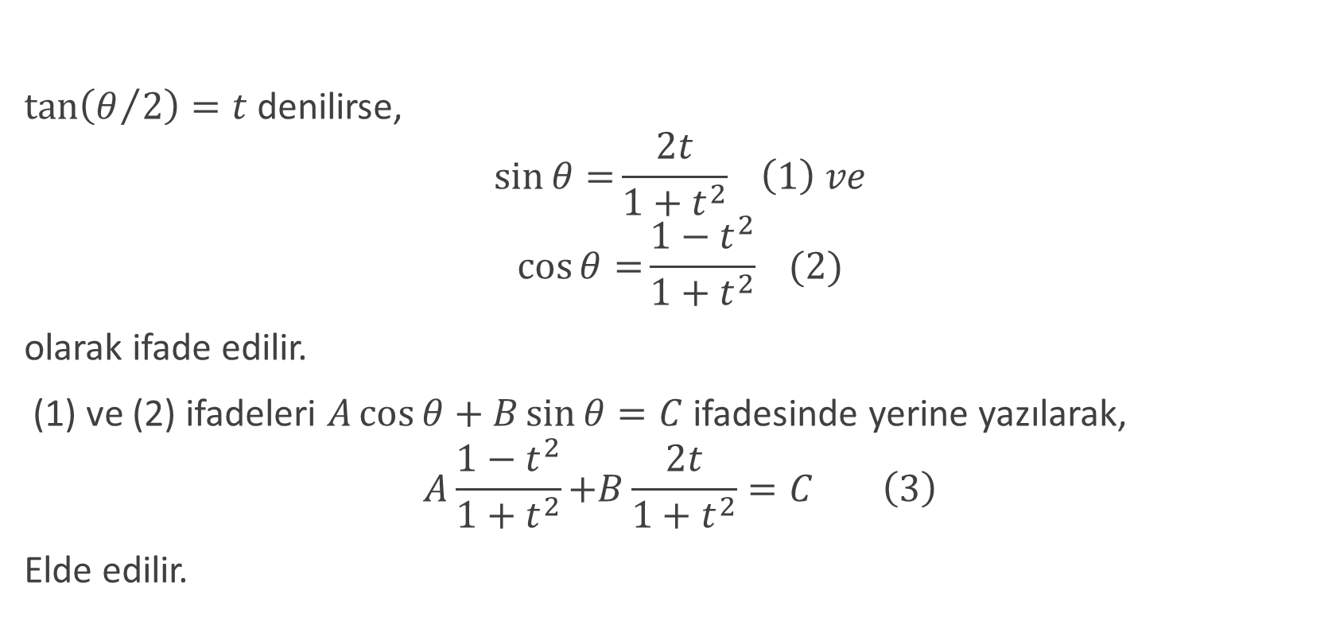
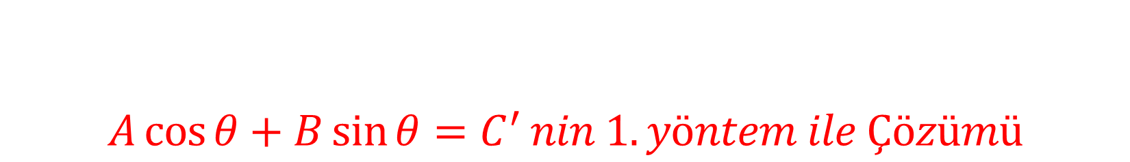
$$A\cos{θ+B{\sin{θ=C}}^{′}nin 1. yöntem ile Çözümü}$$
$\tan\left(θ/2\right)=t$ denilirse,
$$\sin{θ=}\frac{2t}{1+t^{2}} \left(1\right) ve$$
$$\cos{θ=}\frac{1−t^{2}}{1+t^{2}} (2)$$
olarak ifade edilir.
(1) ve (2) ifadeleri $A\cos{θ+B\sin{θ}=C}$ ifadesinde yerine yazılarak,
$$A\frac{1−t^{2}}{1+t^{2}}{+B\frac{2t}{1+t^{2}}=C} \left(3\right)$$
Elde edilir.

Slide 12
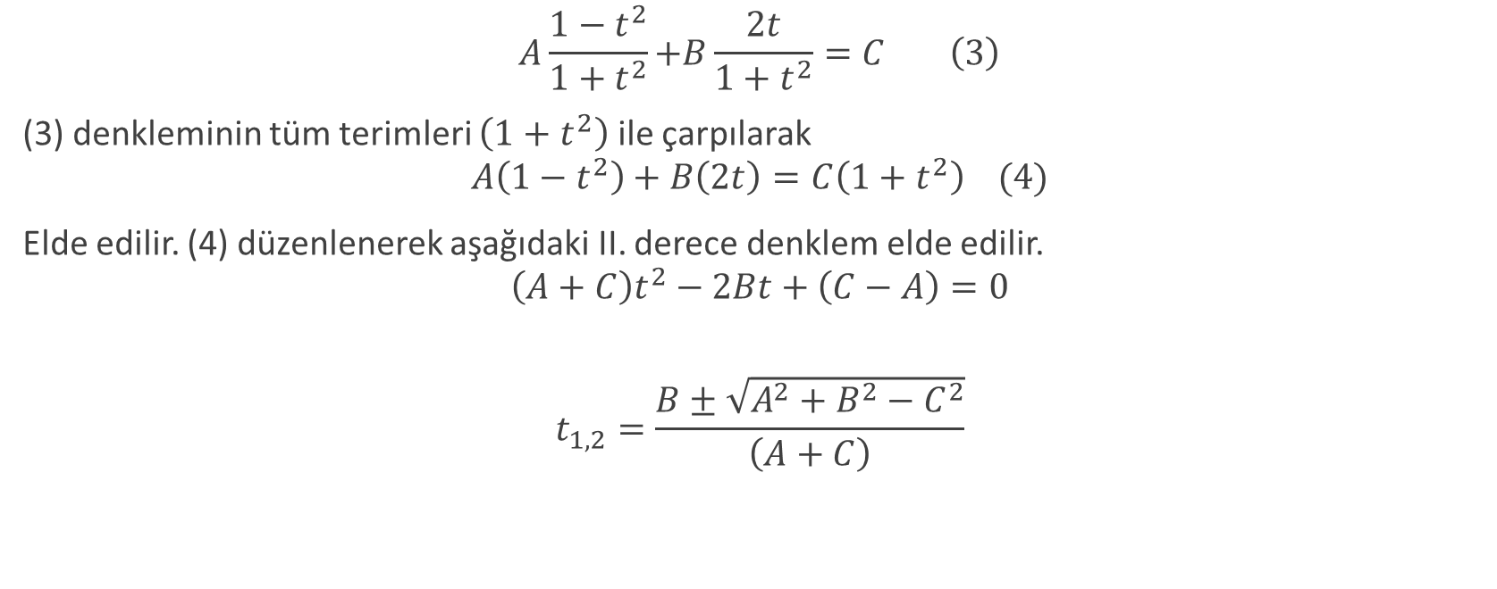
$$A\cos{θ+B{\sin{θ=C}}^{′}nin 1. yöntem ile Çözümü}$$
$$A\frac{1−t^{2}}{1+t^{2}}{+B\frac{2t}{1+t^{2}}=C} \left(3\right)$$
(3) denkleminin tüm terimleri $\left(1+t^{2}\right)$ ile çarpılarak
$$A\left(1−t^{2}\right)+B\left(2t\right)=C\left(1+t^{2}\right) (4)$$
Elde edilir. (4) düzenlenerek aşağıdaki II. derece denklem elde edilir.
$$\left(A+C\right)t^{2}−2Bt+\left(C−A\right)=0$$
$$t_{1,2}=\frac{B±\sqrt{{A^{2}+B}^{2}−C^{2}}}{\left(A+C\right)}$$

Slide 13
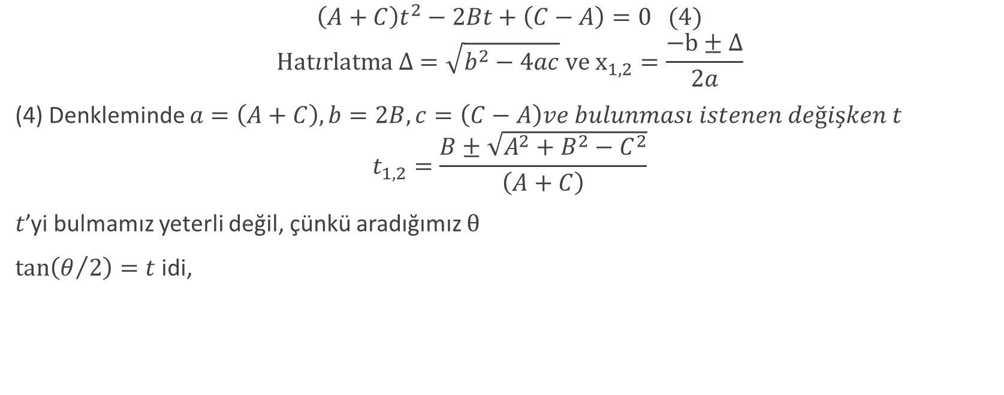
$$A\cos{θ+B{\sin{θ=C}}^{′}nin 1. yöntem ile Çözümü}$$
$$\left(A+C\right)t^{2}−2Bt+\left(C−A\right)=0 (4)$$
$$Hatırlatma Δ=\sqrt{b^{2}−4ac} ve x_{1,2}=\frac{−b±Δ}{2a}$$
(4) Denkleminde $a=\left(A+C\right),b=2B, c=\left(C−A\right)ve bulunması istenen değişken t$
$$t_{1,2}=\frac{B±\sqrt{{A^{2}+B}^{2}−C^{2}}}{\left(A+C\right)}$$
$t$’yi bulmamız yeterli değil, çünkü aradığımız $θ$
$\tan\left(θ/2\right)=t$ idi,

Slide 14
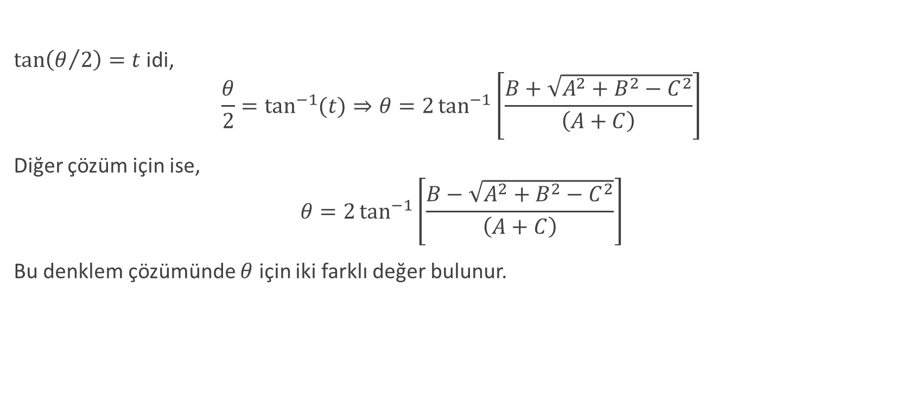
$$A\cos{θ+B{\sin{θ=C}}^{′}nin 1. yöntem ile Çözümü}$$
$\tan\left(θ/2\right)=t$ idi,
$$\frac{θ}{2}=\tan^{−1}{(t)}⇒θ=2\tan^{−1}\left[\frac{B+\sqrt{{A^{2}+B}^{2}−C^{2}}}{\left(A+C\right)}\right]$$
Diğer çözüm için ise,
$$θ=2\tan^{−1}\left[\frac{B−\sqrt{{A^{2}+B}^{2}−C^{2}}}{\left(A+C\right)}\right]$$
Bu denklem çözümünde $θ$ için iki farklı değer bulunur.

Slide 15


$$A\cos{θ+B{\sin{θ=C}}^{′}nin 2. yöntem ile çözümü}$$
$$A\cos{θ+B\sin{θ}=C} (1)$$
$D=\sqrt{A^{2}+B^{2}} (2)$
olmak üzere
$A=D\cos{φ}$ (3) ve
$B=D\sin{φ}$ (4) yazılabilir.

Slide 16
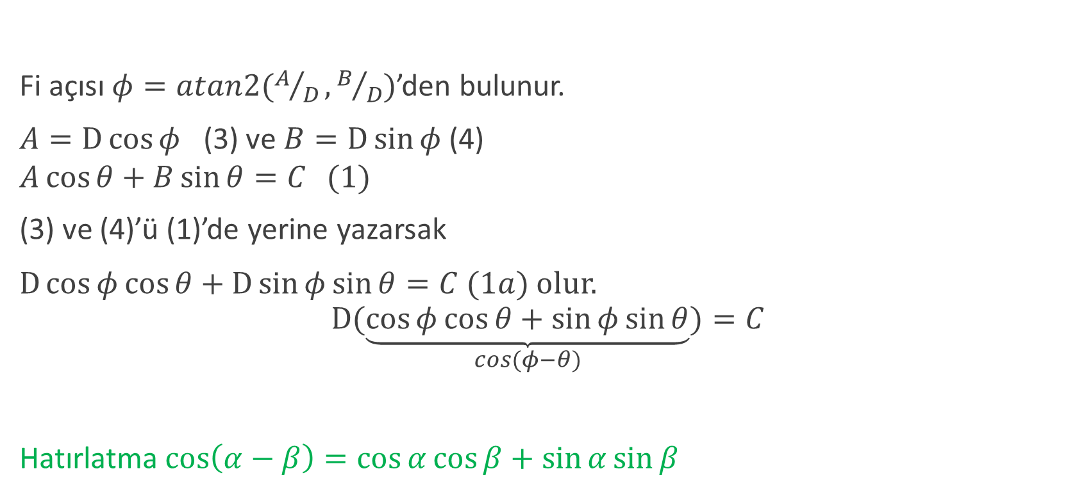
$$A\cos{θ+B{\sin{θ=C}}^{′}nin 2. yöntem ile çözümü}$$
Fi açısı $φ=atan2(A/D,B/D)$’den bulunur.
$A=D\cos{φ}$ (3) ve $B=D\sin{φ}$ (4)
$$A\cos{θ+B\sin{θ}=C} (1)$$
(3) ve (4)’ü (1)’de yerine yazarsak
$D\cos{φ}\cos{θ}+D\sin{φ}\sin{θ}=C (1a)$ olur.
$$D(\underset{cos(φ−θ)}{\underbrace{\cos{φ}\cos{θ}+\sin{φ}\sin{θ}}})=C$$
Hatırlatma $\cos\left(α−β\right)=\cos{α}\cos{β}+\sin{α}\sin{β}$

Slide 17

$$A\cos{θ+B{\sin{θ=C}}^{′}nin 2. yöntem ile çözümü}$$
$D\cos\left(θ−φ\right)=C (1b)$.
(1b) denkleminin çözümü ile $θ$ için iki değer $θ_{1,2}$ elde edilir.
$$θ_{1,2}=±\cos^{−1}\left(\frac{C}{D}\right)+φ$$

Slide 18
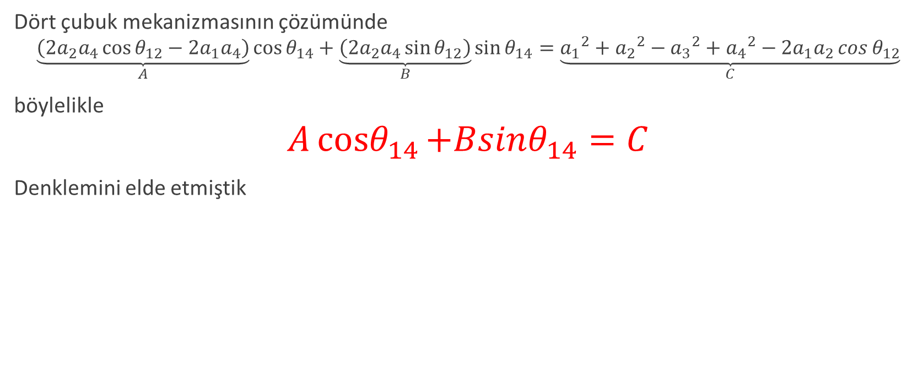
Analitik Çözümler-Gerçek sayılar kullanılarak çözüm
Dört çubuk mekanizmasının çözümünde
$$\underset{A}{\underbrace{\left({2a}_{2}a_{4}\cos{θ_{12}}−2a_{1}a_{4}\right)}}\cos{θ_{14}}+\underset{B}{\underbrace{\left({2a}_{2}a_{4}\sin{θ_{12}}\right)}}\sin{θ_{14}}=\underset{C}{\underbrace{{a_{1}}^{2}+{a_{2}}^{2}−{a_{3}}^{2}+{a_{4}}^{2}−{2a}_{1}a_{2}\cos{θ_{12}}}}$$
böylelikle
$$Acosθ_{14}{+Bsinθ_{14}=C}$$
Denklemini elde etmiştik

Slide 19
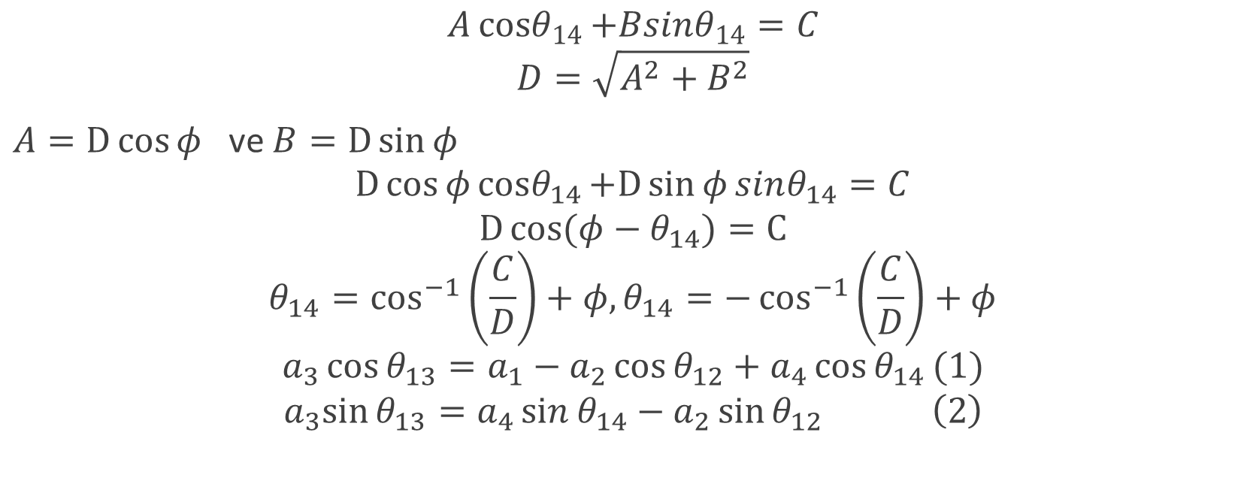
Analitik Çözümler-Gerçek sayılar kullanılarak çözüm
$$Acosθ_{14}{+Bsinθ_{14}=C}$$
$$D=\sqrt{A^{2}+B^{2}}$$
$A=D\cos{φ}$ ve $B=D\sin{φ}$
$$D\cos{φ}cosθ_{14}{+D\sin{φ}sinθ_{14}=C}$$
$$D\cos{(φ−θ_{14})}=C$$
$$θ_{14}=\cos^{−1}\left(\frac{C}{D}\right)+φ,θ_{14}=−\cos^{−1}\left(\frac{C}{D}\right)+φ$$
$$a_{3}\cos{θ_{13}}=a_{1}−a_{2}\cos{θ_{12}}+a_{4}\cos{θ_{14}}(1)$$
$$a_{3}sin{θ_{13}}=a_{4}\sin{θ_{14}}−a_{2}\sin{θ_{12} \left(2\right)}$$

Slide 20
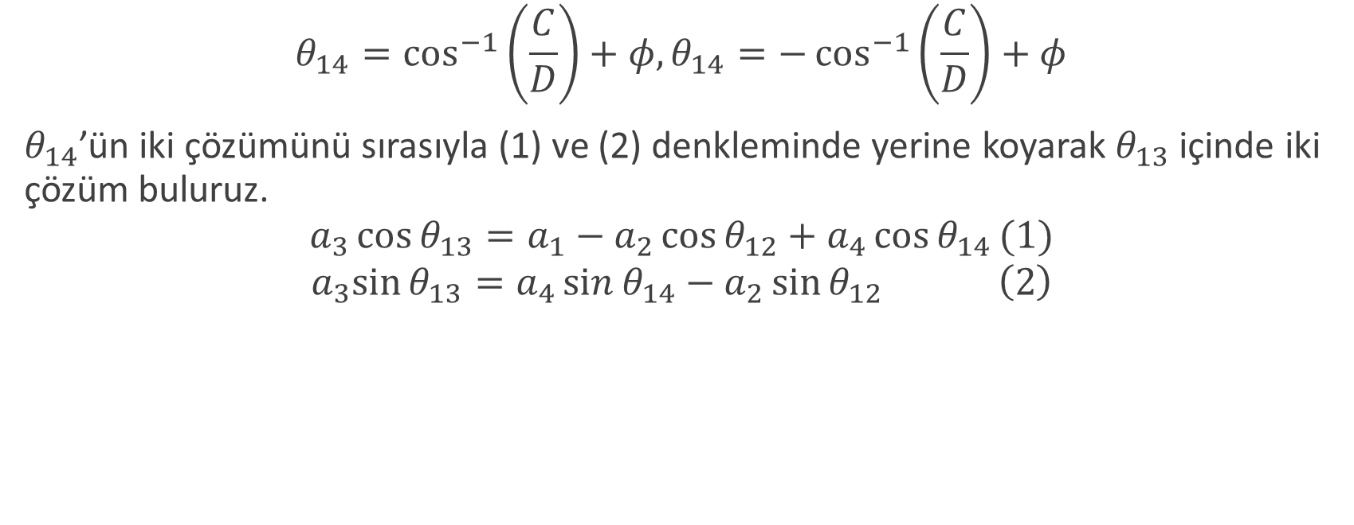
Analitik Çözümler-Gerçek sayılar kullanılarak çözüm
$$θ_{14}=\cos^{−1}\left(\frac{C}{D}\right)+φ,θ_{14}=−\cos^{−1}\left(\frac{C}{D}\right)+φ$$
$θ_{14}$’ün iki çözümünü sırasıyla (1) ve (2) denkleminde yerine koyarak $θ_{13}$ içinde iki çözüm buluruz.
$$a_{3}\cos{θ_{13}}=a_{1}−a_{2}\cos{θ_{12}}+a_{4}\cos{θ_{14}}(1)$$
$$a_{3}sin{θ_{13}}=a_{4}\sin{θ_{14}}−a_{2}\sin{θ_{12} \left(2\right)}$$

Slide 21
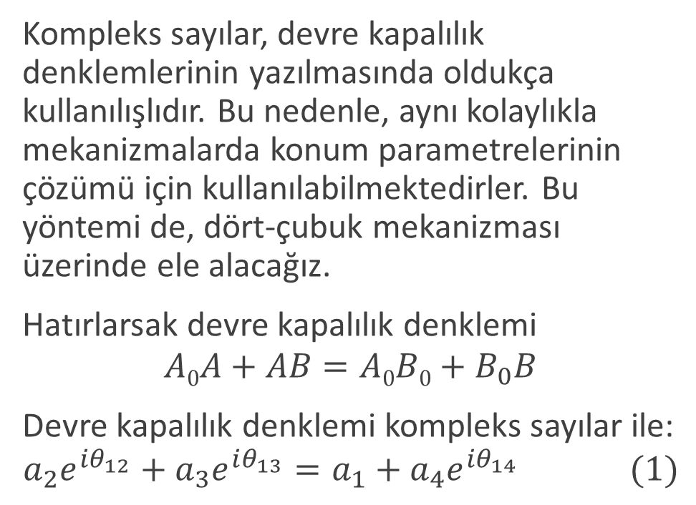
Analitik Çözümler-Kompleks sayılar kullanılarak çözüm
Kompleks sayılar, devre kapalılık denklemlerinin yazılmasında oldukça kullanılışlıdır. Bu nedenle, aynı kolaylıkla mekanizmalarda konum parametrelerinin çözümü için kullanılabilmektedirler. Bu yöntemi de, dört-çubuk mekanizması üzerinde ele alacağız.
Hatırlarsak devre kapalılık denklemi
$$A0A+AB=A0B0+B_{0}B$$
Devre kapalılık denklemi kompleks sayılar ile:
$$a_{2}e^{iθ_{12}}+a_{3}e^{iθ_{13}}=a_{1}+a_{4}e^{iθ_{14}} (1)$$

Slide 22
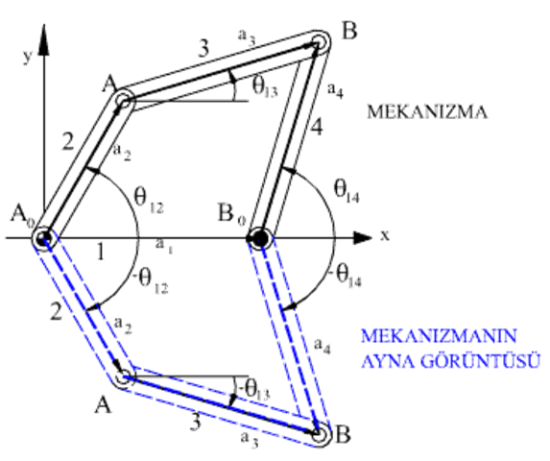
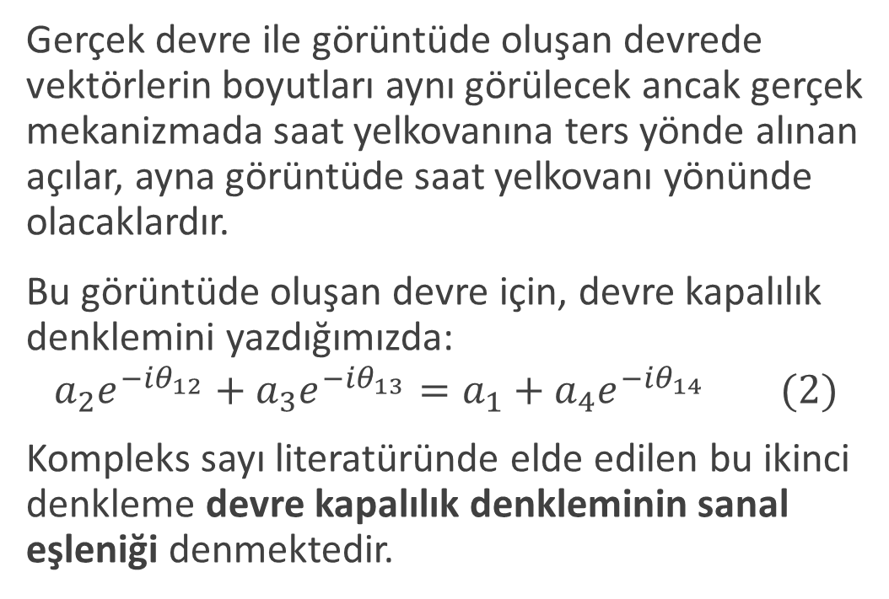
Analitik Çözümler-Kompleks sayılar kullanılarak çözüm
Gerçek devre ile görüntüde oluşan devrede vektörlerin boyutları aynı görülecek ancak gerçek mekanizmada saat yelkovanına ters yönde alınan açılar, ayna görüntüde saat yelkovanı yönünde olacaklardır.
Bu görüntüde oluşan devre için, devre kapalılık denklemini yazdığımızda:
$$a_{2}e^{−iθ_{12}}+a_{3}e^{−iθ_{13}}=a_{1}+a_{4}e^{−iθ_{14}} (2)$$
Kompleks sayı literatüründe elde edilen bu ikinci denkleme devre kapalılık denkleminin sanal eşleniği denmektedir.

Slide 23
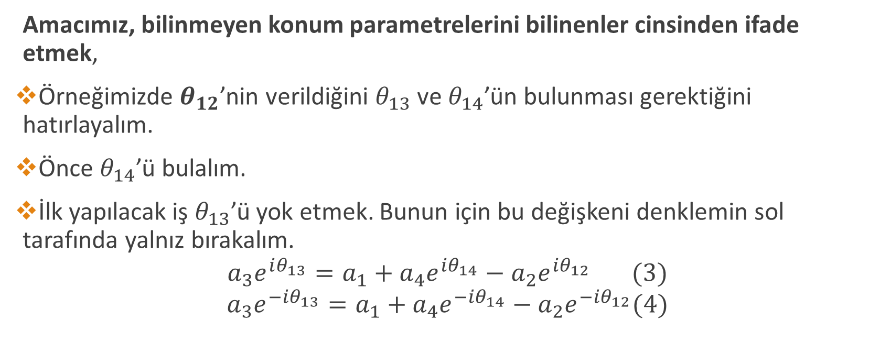
Analitik Çözümler-Kompleks sayılar kullanılarak çözüm
Amacımız, bilinmeyen konum parametrelerini bilinenler cinsinden ifade etmek,
Örneğimizde $θ_{12}$’nin verildiğini $θ_{13}$ ve $θ_{14}$’ün bulunması gerektiğini hatırlayalım.
Önce $θ_{14}$’ü bulalım.
İlk yapılacak iş $θ_{13}$’ü yok etmek. Bunun için bu değişkeni denklemin sol tarafında yalnız bırakalım.
$$a_{3}e^{iθ_{13}}=a_{1}+a_{4}e^{iθ_{14}}−a_{2}e^{iθ_{12}} (3)$$
$$a_{3}e^{−iθ_{13}}=a_{1}+a_{4}e^{−iθ_{14}}−a_{2}e^{−iθ_{12}}(4)$$

Slide 24
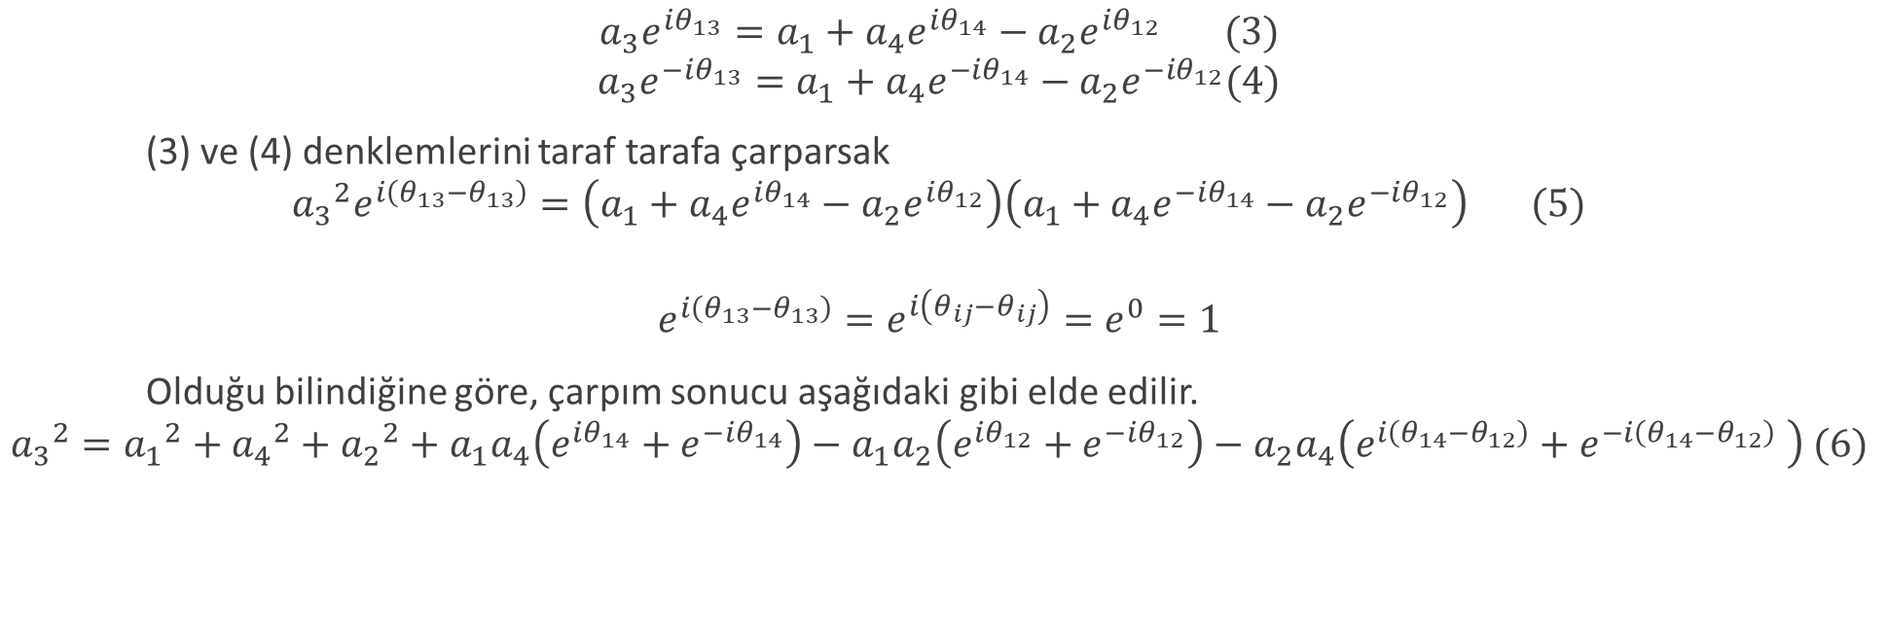
Analitik Çözümler-Kompleks sayılar kullanılarak çözüm
$$a_{3}e^{iθ_{13}}=a_{1}+a_{4}e^{iθ_{14}}−a_{2}e^{iθ_{12}} (3)$$
$$a_{3}e^{−iθ_{13}}=a_{1}+a_{4}e^{−iθ_{14}}−a_{2}e^{−iθ_{12}}(4)$$
(3) ve (4) denklemlerini taraf tarafa çarparsak
$${a_{3}}^{2}e^{i\left(θ_{13}−θ_{13}\right)}=\left(a_{1}+a_{4}e^{iθ_{14}}−a_{2}e^{iθ_{12}}\right)\left(a_{1}+a_{4}e^{−iθ_{14}}−a_{2}e^{−iθ_{12}}\right) (5)$$
$$e^{i\left(θ_{13}−θ_{13}\right)}=e^{i\left(θ_{ij}−θ_{ij}\right)}=e^{0}=1$$
Olduğu bilindiğine göre, çarpım sonucu aşağıdaki gibi elde edilir.
$${a_{3}}^{2}={a_{1}}^{2}+{a_{4}}^{2}+{a_{2}}^{2}+a_{1}a_{4}\left(e^{iθ_{14}}+e^{−iθ_{14}}\right)−a_{1}a_{2}\left(e^{iθ_{12}}+e^{−iθ_{12}}\right)−a_{2}a_{4}\left(e^{i\left(θ_{14}−θ_{12}\right)}+e^{−i\left(θ_{14}−θ_{12}\right)} \right) (6)$$

Slide 25
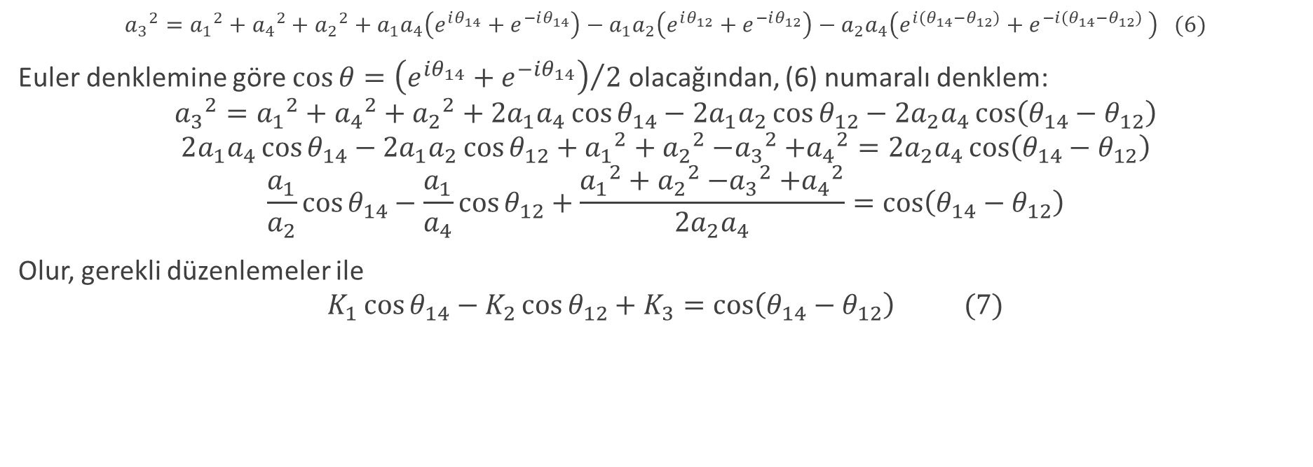
Analitik Çözümler-Kompleks sayılar kullanılarak çözüm
$${a_{3}}^{2}={a_{1}}^{2}+{a_{4}}^{2}+{a_{2}}^{2}+a_{1}a_{4}\left(e^{iθ_{14}}+e^{−iθ_{14}}\right)−a_{1}a_{2}\left(e^{iθ_{12}}+e^{−iθ_{12}}\right)−a_{2}a_{4}\left(e^{i\left(θ_{14}−θ_{12}\right)}+e^{−i\left(θ_{14}−θ_{12}\right)} \right) (6)$$
Euler denklemine göre $\cos{θ={\left(e^{iθ_{14}}+e^{−iθ_{14}}\right)}/2}$ olacağından, (6) numaralı denklem:
$${a_{3}}^{2}={a_{1}}^{2}+{a_{4}}^{2}+{a_{2}}^{2}+2a_{1}a_{4}\cos{θ_{14}}−{2a}_{1}a_{2}\cos{θ_{12}}−{2a}_{2}a_{4}\cos\left(θ_{14}−θ_{12}\right)$$
$$2a_{1}a_{4}\cos{θ_{14}}−{2a}_{1}a_{2}\cos{θ_{12}}+{a_{1}}^{2}+{a_{2}}^{2}{−a_{3}}^{2}+{a_{4}}^{2}={2a}_{2}a_{4}\cos\left(θ_{14}−θ_{12}\right)$$
$$\frac{a_{1}}{a_{2}}\cos{θ_{14}}−\frac{a_{1}}{a_{4}}\cos{θ_{12}}+\frac{{a_{1}}^{2}+{a_{2}}^{2}{−a_{3}}^{2}+{a_{4}}^{2}}{2a_{2}a_{4}}=\cos\left(θ_{14}−θ_{12}\right)$$
Olur, gerekli düzenlemeler ile
$$K_{1}\cos{θ_{14}}−K_{2}\cos{θ_{12}}+K_{3}=\cos\left(θ_{14}−θ_{12}\right) (7)$$

Slide 26
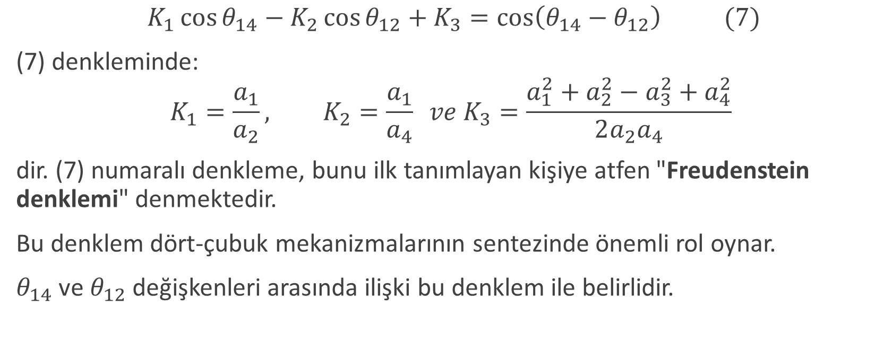
Analitik Çözümler-Kompleks sayılar kullanılarak çözüm
$$K_{1}\cos{θ_{14}}−K_{2}\cos{θ_{12}}+K_{3}=\cos\left(θ_{14}−θ_{12}\right) (7)$$
(7) denkleminde:
$$K_{1}=\frac{a_{1}}{a_{2}}, K_{2}=\frac{a_{1}}{a_{4}} ve K_{3}=\frac{a_{1}^{2}+a_{2}^{2}−a_{3}^{2}+a_{4}^{2}}{2a_{2}a_{4}}$$
dir. (7) numaralı denkleme, bunu ilk tanımlayan kişiye atfen "Freudenstein denklemi" denmektedir.
Bu denklem dört-çubuk mekanizmalarının sentezinde önemli rol oynar.
$θ_{14}$ ve $θ_{12}$ değişkenleri arasında ilişki bu denklem ile belirlidir.

Slide 27
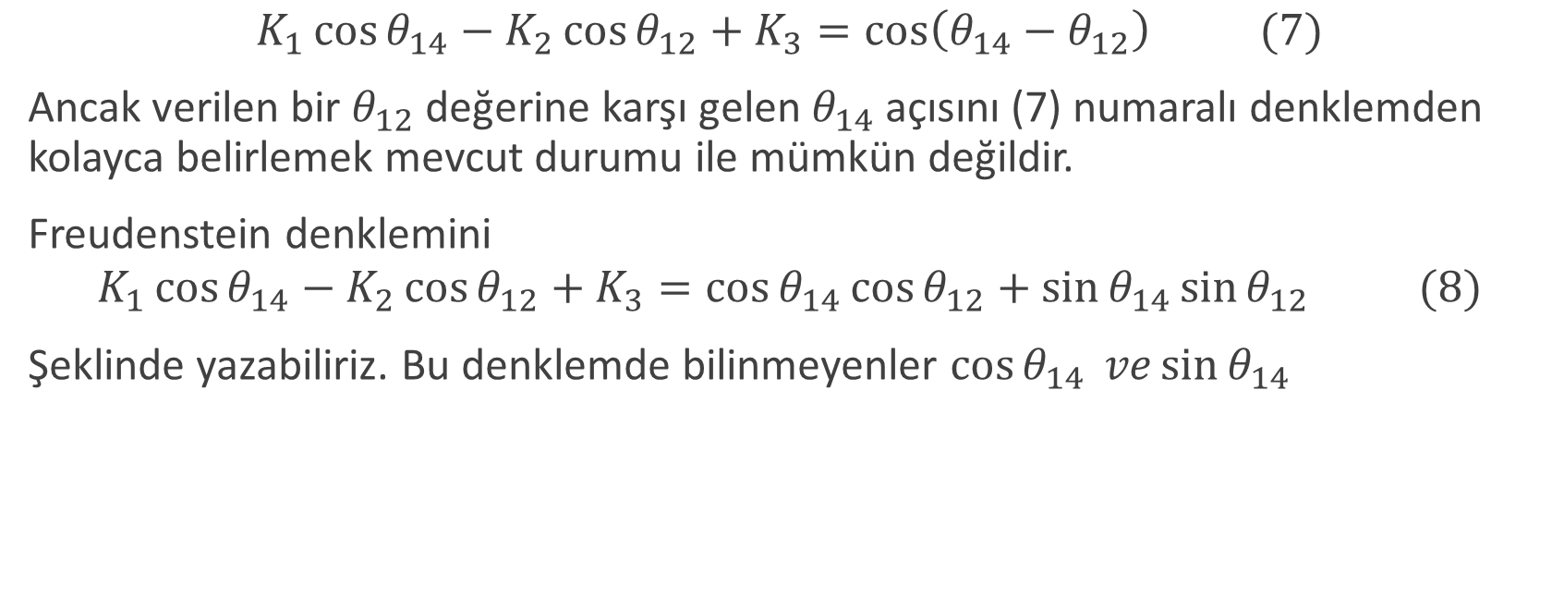
Analitik Çözümler-Kompleks sayılar kullanılarak çözüm
$$K_{1}\cos{θ_{14}}−K_{2}\cos{θ_{12}}+K_{3}=\cos\left(θ_{14}−θ_{12}\right) (7)$$
Ancak verilen bir $θ_{12}$ değerine karşı gelen $θ_{14}$ açısını (7) numaralı denklemden kolayca belirlemek mevcut durumu ile mümkün değildir.
Freudenstein denklemini
$$K_{1}\cos{θ_{14}}−K_{2}\cos{θ_{12}}+K_{3}=\cos{θ_{14}\cos{θ_{12}+\sin{θ_{14}}\sin{θ_{12}}}} (8)$$
Şeklinde yazabiliriz. Bu denklemde bilinmeyenler $\cos{θ_{14}} ve\sin{θ_{14}}$

Slide 28
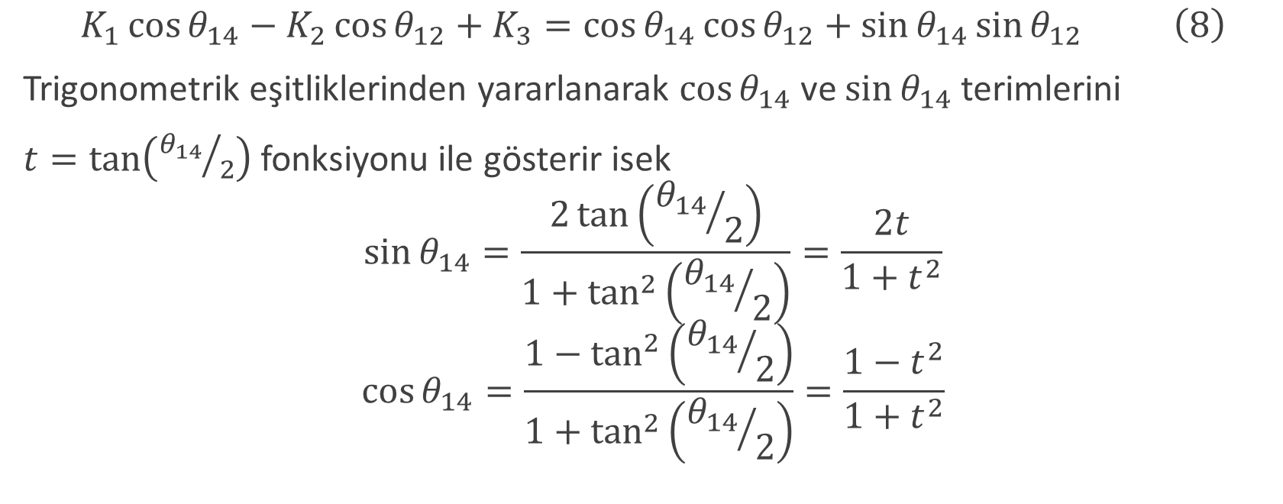
Analitik Çözümler-Kompleks sayılar kullanılarak çözüm
$$K_{1}\cos{θ_{14}}−K_{2}\cos{θ_{12}}+K_{3}=\cos{θ_{14}\cos{θ_{12}+\sin{θ_{14}}\sin{θ_{12}}}} \left(8\right)$$
Trigonometrik eşitliklerinden yararlanarak $\cos{θ_{14}}$ve $\sin{θ_{14}}$ terimlerini
$t=\tan\left({θ_{14}}/2\right)$ fonksiyonu ile gösterir isek
$$\sin{θ_{14}}=\frac{2\tan\left({θ_{14}}/2\right)}{1+\tan^{2}\left({θ_{14}}/2\right)}=\frac{2t}{1+t^{2}}$$
$$\cos{θ_{14}}=\frac{1−\tan^{2}\left({θ_{14}}/2\right)}{1+\tan^{2}\left({θ_{14}}/2\right)}=\frac{1−t^{2}}{1+t^{2}}$$

Slide 29
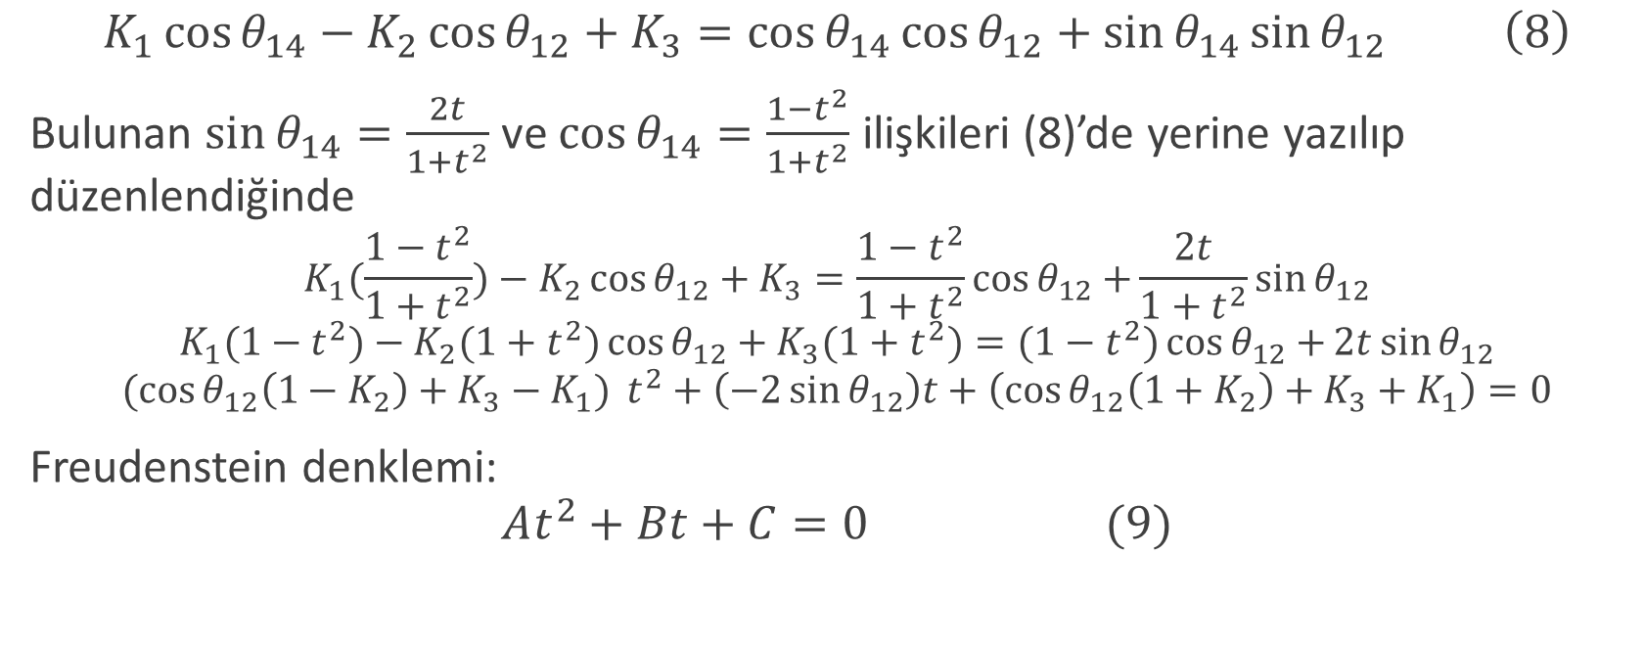
Analitik Çözümler-Kompleks sayılar kullanılarak çözüm
$$K_{1}\cos{θ_{14}}−K_{2}\cos{θ_{12}}+K_{3}=\cos{θ_{14}\cos{θ_{12}+\sin{θ_{14}}\sin{θ_{12}}}} \left(8\right)$$
Bulunan $\sin{θ_{14}}=\frac{2t}{1+t^{2}}$ ve $\cos{θ_{14}}=\frac{1−t^{2}}{1+t^{2}}$ ilişkileri (8)’de yerine yazılıp düzenlendiğinde
$$K_{1}(\frac{1−t^{2}}{1+t^{2}})−K_{2}\cos{θ_{12}}+K_{3}=\frac{1−t^{2}}{1+t^{2}}\cos{θ_{12}+}\frac{2t}{1+t^{2}}\sin{θ_{12}}$$
$$K_{1}(1−t^{2})−K_{2}(1+t^{2})\cos{θ_{12}}+K_{3}(1+t^{2})=(1−t^{2})\cos{θ_{12}+}2t\sin{θ_{12}}$$
$$(\cos{θ_{12}\left(1−K_{2}\right)+K_{3}−K_{1}) }t^{2}+\left(−2\sin{θ_{12}}\right)t+\left(\cos{θ_{12}\left(1+K_{2}\right)+K_{3}+K_{1}}\right)=0$$
Freudenstein denklemi:
$$At^{2}+Bt+C=0 (9)$$

Slide 30
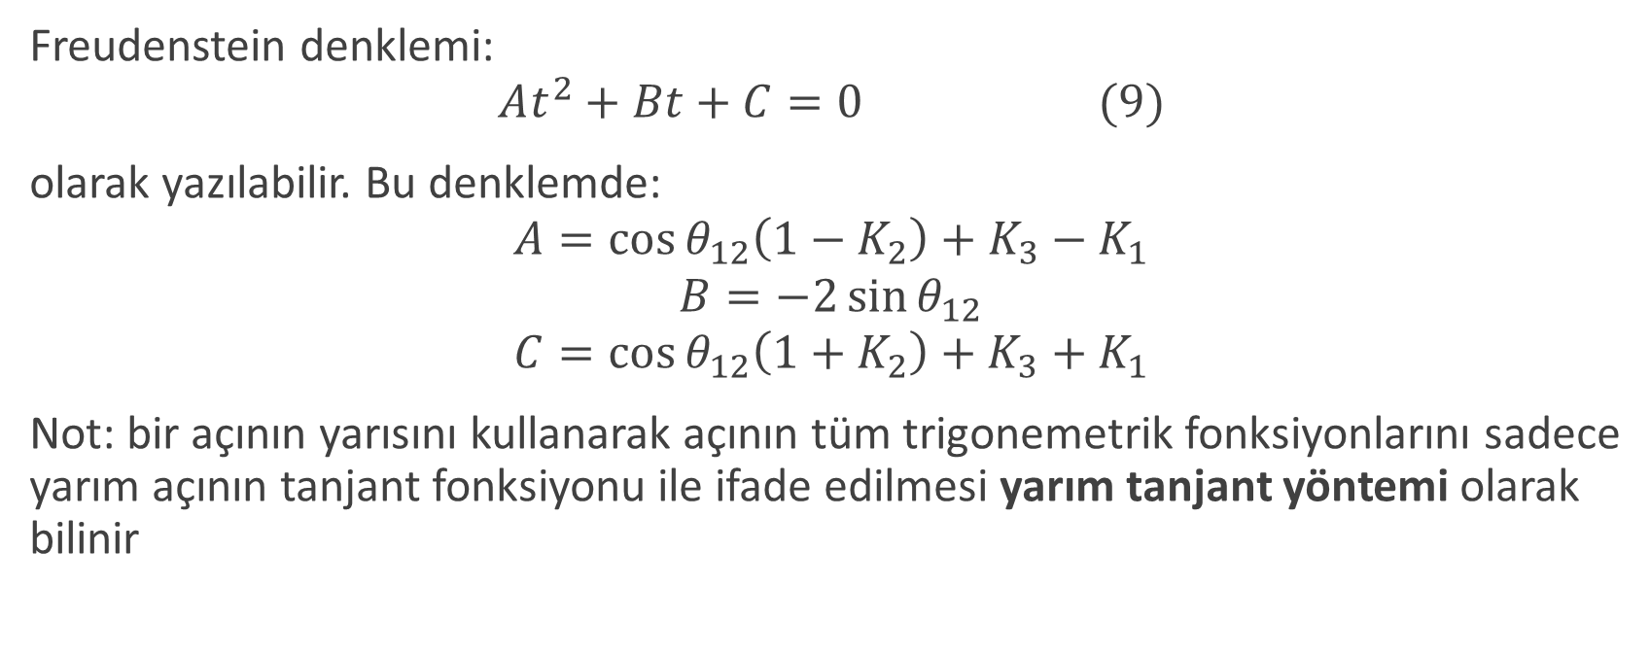
Analitik Çözümler-Kompleks sayılar kullanılarak çözüm
Freudenstein denklemi:
$$At^{2}+Bt+C=0 (9)$$
olarak yazılabilir. Bu denklemde:
$$A=\cos{θ_{12}\left(1−K_{2}\right)+K_{3}−K_{1}}$$
$$B=−2\sin{θ_{12}}$$
$$C=\cos{θ_{12}\left(1+K_{2}\right)+K_{3}+K_{1}}$$
Not: bir açının yarısını kullanarak açının tüm trigonemetrik fonksiyonlarını sadece yarım açının tanjant fonksiyonu ile ifade edilmesi yarım tanjant yöntemi olarak bilinir

Slide 31
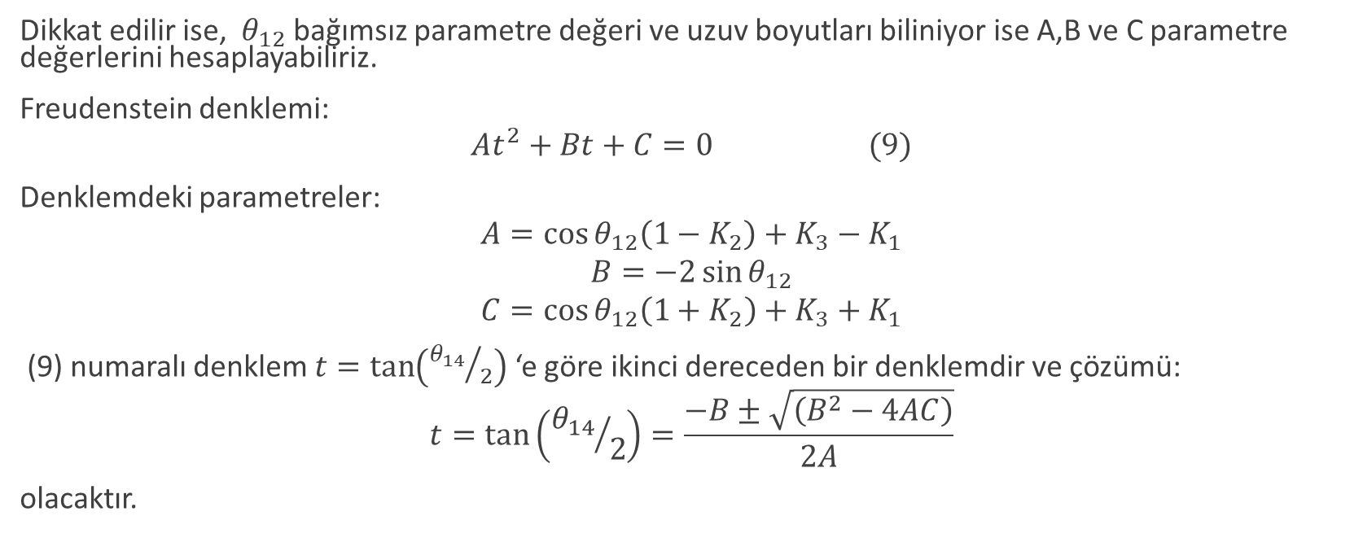
Analitik Çözümler-Kompleks sayılar kullanılarak çözüm
Dikkat edilir ise, $θ_{12}$ bağımsız parametre değeri ve uzuv boyutları biliniyor ise A,B ve C parametre değerlerini hesaplayabiliriz.
Freudenstein denklemi:
$$At^{2}+Bt+C=0 (9)$$
Denklemdeki parametreler:
$$A=\cos{θ_{12}\left(1−K_{2}\right)+K_{3}−K_{1}}$$
$$B=−2\sin{θ_{12}}$$
$$C=\cos{θ_{12}\left(1+K_{2}\right)+K_{3}+K_{1}}$$
(9) numaralı denklem $t=\tan\left({θ_{14}}/2\right)$ ‘e göre ikinci dereceden bir denklemdir ve çözümü:
$$t=\tan\left({θ_{14}}/2\right)=\frac{−B±\sqrt{\left(B^{2}−4AC\right)}}{2A}$$
olacaktır.

Slide 32
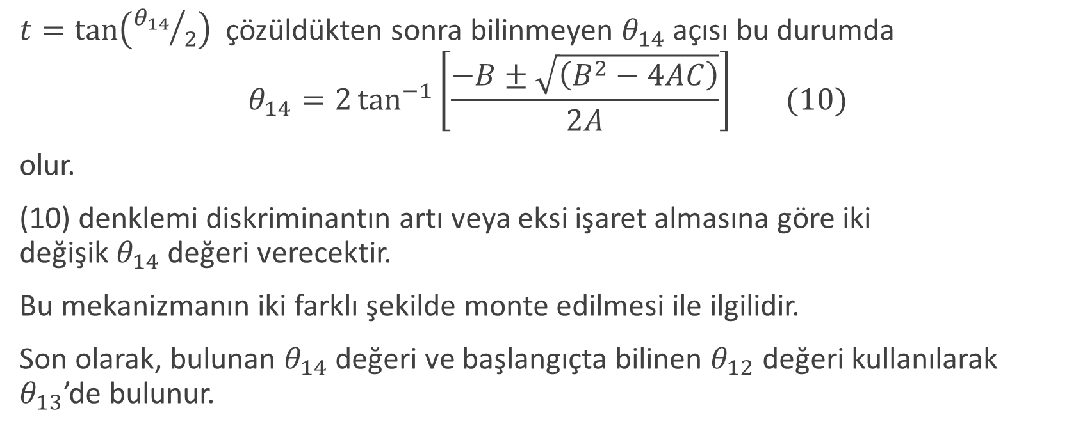
Analitik Çözümler-Kompleks sayılar kullanılarak çözüm
$t=\tan\left({θ_{14}}/2\right)$ çözüldükten sonra bilinmeyen $θ_{14}$ açısı bu durumda
$$θ_{14}=2\tan^{−1}\left[\frac{−B±\sqrt{\left(B^{2}−4AC\right)}}{2A}\right] (10)$$
olur.
(10) denklemi diskriminantın artı veya eksi işaret almasına göre iki değişik $θ_{14}$ değeri verecektir.
Bu mekanizmanın iki farklı şekilde monte edilmesi ile ilgilidir.
Son olarak, bulunan $θ_{14}$ değeri ve başlangıçta bilinen $θ_{12}$ değeri kullanılarak $θ_{13}$’de bulunur.

Slide 33
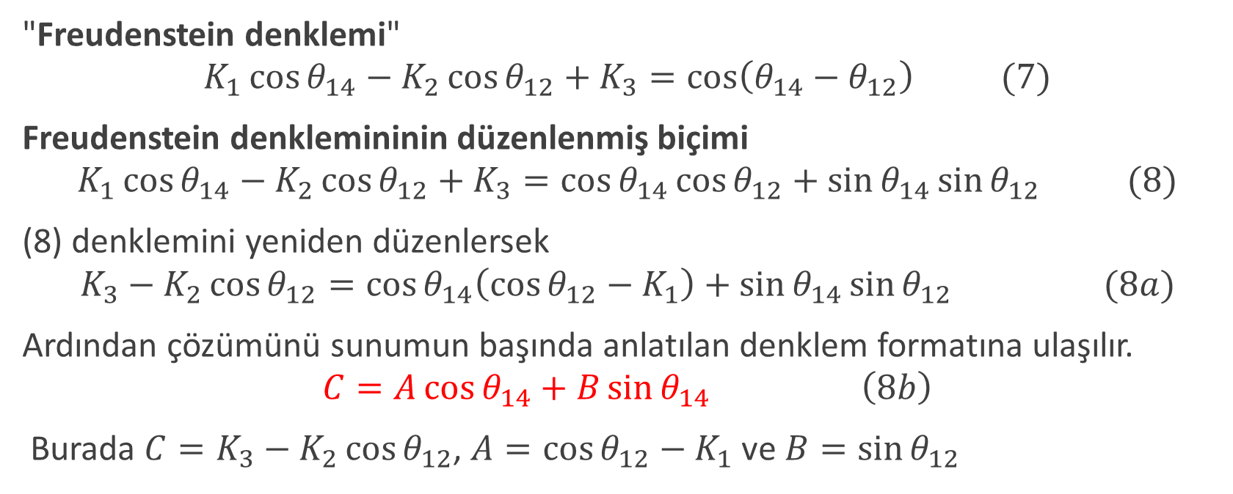
Analitik Çözümler-Kompleks sayılar kullanılarak çözüm (2)
"Freudenstein denklemi"
$$K_{1}\cos{θ_{14}}−K_{2}\cos{θ_{12}}+K_{3}=\cos\left(θ_{14}−θ_{12}\right) (7)$$
Freudenstein denklemininin düzenlenmiş biçimi
$$K_{1}\cos{θ_{14}}−K_{2}\cos{θ_{12}}+K_{3}=\cos{θ_{14}\cos{θ_{12}+\sin{θ_{14}}\sin{θ_{12}}}} (8)$$
(8) denklemini yeniden düzenlersek
$$K_{3}−K_{2}\cos{θ_{12}}=\cos{θ_{14}\left(\cos{θ_{12}}−K_{1}\right)+\sin{θ_{14}}\sin{θ_{12}}} (8a)$$
Ardından çözümünü sunumun başında anlatılan denklem formatına ulaşılır.
$$C=A\cos{θ_{14}+B\sin{θ_{14}}} \left(8b\right)$$
Burada $C=K_{3}−K_{2}\cos{θ_{12}}$, $A=\cos{θ_{12}}−K_{1}$ ve $B=\sin{θ_{12}}$

Slide 34
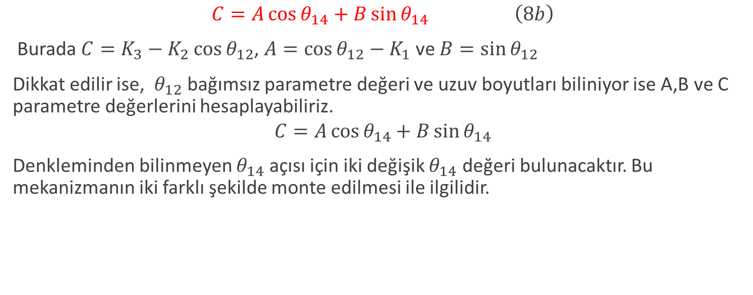
Analitik Çözümler-Kompleks sayılar kullanılarak çözüm (2)
$$C=A\cos{θ_{14}+B\sin{θ_{14}}} \left(8b\right)$$
Burada $C=K_{3}−K_{2}\cos{θ_{12}}$, $A=\cos{θ_{12}}−K_{1}$ ve $B=\sin{θ_{12}}$
Dikkat edilir ise, $θ_{12}$ bağımsız parametre değeri ve uzuv boyutları biliniyor ise A,B ve C parametre değerlerini hesaplayabiliriz.
$$C=A\cos{θ_{14}+B\sin{θ_{14}}}$$
Denkleminden bilinmeyen $θ_{14}$ açısı için iki değişik $θ_{14}$ değeri bulunacaktır. Bu mekanizmanın iki farklı şekilde monte edilmesi ile ilgilidir.

Slide 35
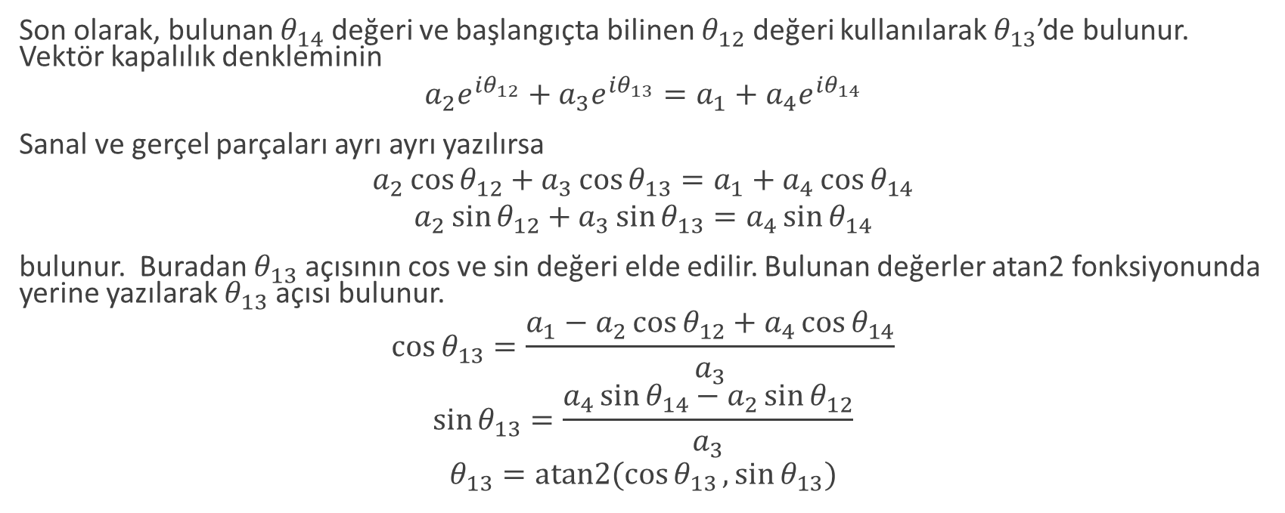
Analitik Çözümler-Kompleks sayılar kullanılarak çözüm (2)
Son olarak, bulunan $θ_{14}$ değeri ve başlangıçta bilinen $θ_{12}$ değeri kullanılarak $θ_{13}$’de bulunur. Vektör kapalılık denkleminin
$$a_{2}e^{iθ_{12}}+a_{3}e^{iθ_{13}}=a_{1}+a_{4}e^{iθ_{14}}$$
Sanal ve gerçel parçaları ayrı ayrı yazılırsa
$$a_{2}\cos{θ_{12}}+a_{3}\cos{θ_{13}}=a_{1}+a_{4}\cos{θ_{14}}$$
$$a_{2}\sin{θ_{12}}+a_{3}\sin{θ_{13}}=a_{4}\sin{θ_{14}}$$
bulunur. Buradan $θ_{13}$ açısının cos ve sin değeri elde edilir. Bulunan değerler atan2 fonksiyonunda yerine yazılarak $θ_{13}$ açısı bulunur.
$$\cos{θ_{13}}=\frac{a_{1}−a_{2}\cos{θ_{12}}+a_{4}\cos{θ_{14}}}{a_{3}}$$
$$\sin{θ_{13}}=\frac{a_{4}\sin{θ_{14}}−a_{2}\sin{θ_{12}}}{a_{3}}$$
$$θ_{13}=atan2(\cos{θ_{13}},\sin{θ_{13}})$$

Slide 36









$$G_{3}$$
Uzuv Boyutları
A₀A | a₂ | 0,6 m
AB | a₃ | 1,2 m
AG₃ | g₃ | 0,5 m
B₀B | a₄ | 0,8 m
A₀B₀ | a₁ | 1,2 m
β₃ |  | 30°
$$B$$
$$β_{3}$$
$$A$$
$$θ_{13}$$
3
4
2
$$θ_{12}$$
$$θ_{14}$$
$$A_{0}$$
1
$$B_{0}$$
$θ_{12}={60}^{0}$ iken $G_{3}$ noktasının konumunu bulunuz.

Slide 37
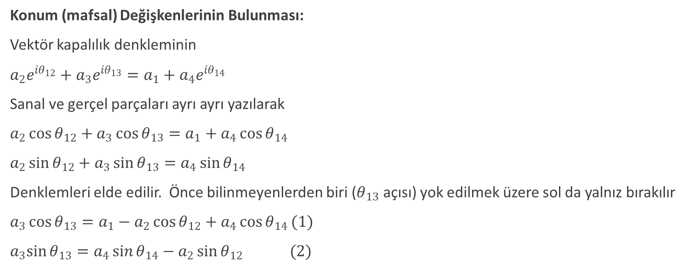
Çözüm
Konum (mafsal) Değişkenlerinin Bulunması:
Vektör kapalılık denkleminin
$a_{2}e^{iθ_{12}}+a_{3}e^{iθ_{13}}=a_{1}+a_{4}e^{iθ_{14}}$
Sanal ve gerçel parçaları ayrı ayrı yazılarak
$a_{2}\cos{θ_{12}}+a_{3}\cos{θ_{13}}=a_{1}+a_{4}\cos{θ_{14}}$
$a_{2}\sin{θ_{12}}+a_{3}\sin{θ_{13}}=a_{4}\sin{θ_{14}}$
Denklemleri elde edilir. Önce bilinmeyenlerden biri ($θ_{13}$ açısı) yok edilmek üzere sol da yalnız bırakılır
$a_{3}\cos{θ_{13}}=a_{1}−a_{2}\cos{θ_{12}}+a_{4}\cos{θ_{14}}(1)$
$a_{3}sin{θ_{13}}=a_{4}\sin{θ_{14}}−a_{2}\sin{θ_{12} (2)}$

Slide 38
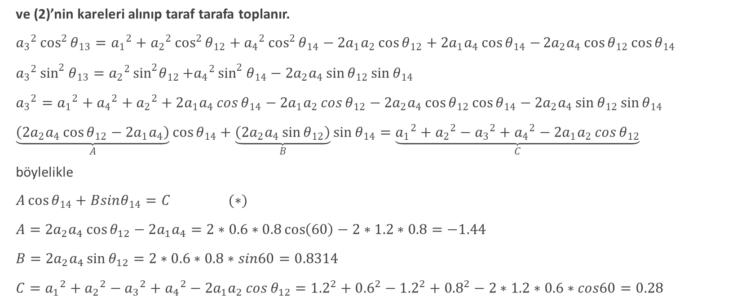
Çözüm
ve (2)’nin kareleri alınıp taraf tarafa toplanır.
${a_{3}}^{2}\cos^{2}{θ_{13}}={a_{1}}^{2}+{a_{2}}^{2}\cos^{2}{θ_{12}}+{a_{4}}^{2}\cos^{2}{θ_{14}}−2a_{1}a_{2}\cos{θ_{12}}+2a_{1}a_{4}\cos{θ_{14}−}{2a}_{2}a_{4}\cos{θ_{12}}\cos{θ_{14}}$
${a_{3}}^{2}\sin^{2}{θ_{13}}={a_{2}}^{2}\sin^{2}θ_{12}{+{a_{4}}^{2}\sin^{2}{θ_{14}}−{2a}_{2}a_{4}\sin{θ_{12}}\sin{θ_{14}}}$
${a_{3}}^{2}={a_{1}}^{2}+{a_{4}}^{2}+{a_{2}}^{2}+2a_{1}a_{4}\cos{θ_{14}}−{2a}_{1}a_{2}\cos{θ_{12}}−{2a}_{2}a_{4}\cos{θ_{12}}\cos{θ_{14}}−{2a}_{2}a_{4}\sin{θ_{12}}\sin{θ_{14}}$
$\underset{A}{\underbrace{\left({2a}_{2}a_{4}\cos{θ_{12}}−2a_{1}a_{4}\right)}}\cos{θ_{14}}+\underset{B}{\underbrace{\left({2a}_{2}a_{4}\sin{θ_{12}}\right)}}\sin{θ_{14}}=\underset{C}{\underbrace{{a_{1}}^{2}+{a_{2}}^{2}−{a_{3}}^{2}+{a_{4}}^{2}−{2a}_{1}a_{2}\cos{θ_{12}}}}$
böylelikle
$A\cos{θ_{14}+Bsinθ_{14}=C} (∗)$
$A={2a}_{2}a_{4}\cos{θ_{12}}−2a_{1}a_{4}=2∗0.6∗0.8\cos\left(60\right)−2∗1.2∗0.8=−1.44$
$B={2a}_{2}a_{4}\sin{θ_{12}}=2∗0.6∗0.8∗sin60=0.8314$
$C={a_{1}}^{2}+{a_{2}}^{2}−{a_{3}}^{2}+{a_{4}}^{2}−{2a}_{1}a_{2}\cos{θ_{12}}={1.2}^{2}+{0.6}^{2}−{1.2}^{2}+{0.8}^{2}−2∗1.2∗0.6∗cos60=0.28$
a₂ | 0,6 m
a₃ | 1,2 m
a₄ | 0,8 m
a₁ | 1,2 m

Slide 39
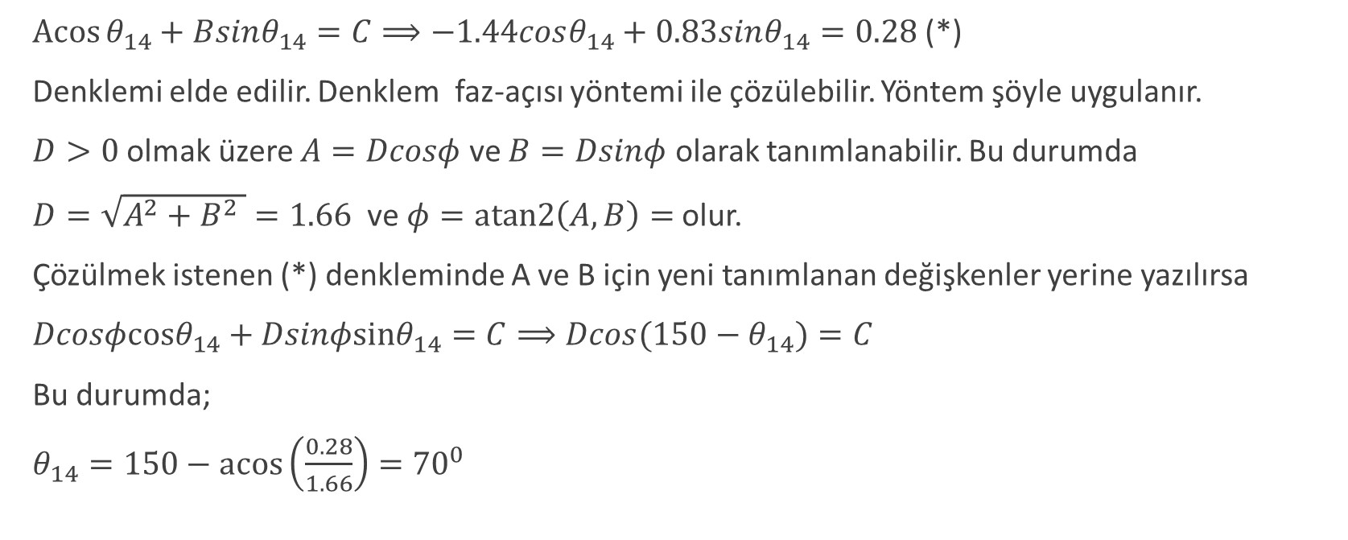
Çözüm
$\operatorname{Acos}{θ_{14}}+Bsinθ_{14}=C⟹−1.44cosθ_{14}+0.83sinθ_{14}=0.28$ (*)
Denklemi elde edilir. Denklem faz-açısı yöntemi ile çözülebilir. Yöntem şöyle uygulanır.
$D>0$ olmak üzere $A=Dcosφ$ ve $B=Dsinφ$ olarak tanımlanabilir. Bu durumda
$D=\sqrt{A^{2}+B^{2} }=1.66$ve $φ=atan2\left(A,B\right)=$olur.
Çözülmek istenen (*) denkleminde A ve B için yeni tanımlanan değişkenler yerine yazılırsa
$Dcosφcosθ_{14}+Dsinφsinθ_{14}=C⟹Dcos(150−θ_{14})=C$
Bu durumda;
$θ_{14}=150−\operatorname{acos}\left(\frac{0.28}{1.66}\right)={70}^{0}$

Slide 40

Çözüm
$θ_{13}=atan2\left(, \left(a_{1}−a_{2}\cos{θ_{12}}+a_{4}\cos{θ_{14}}\right);\left(a_{4}\sin{θ_{14}}−a_{2}\sin{θ_{12}}\right)\right)$
$θ_{13}=atan2\left(\left(1.2−0.6\cos{60}+0.8\cos{70}\right);\left(0.8\sin{70}−0.6\sin{60}\right) \right)$
$θ_{13}=atan2\left(1.174;0.232 \right)$
$θ_{13}={11.178}^{0}$
a₂ | 0,6 m
a₃ | 1,2 m
a₄ | 0,8 m
a₁ | 1,2 m

Slide 41
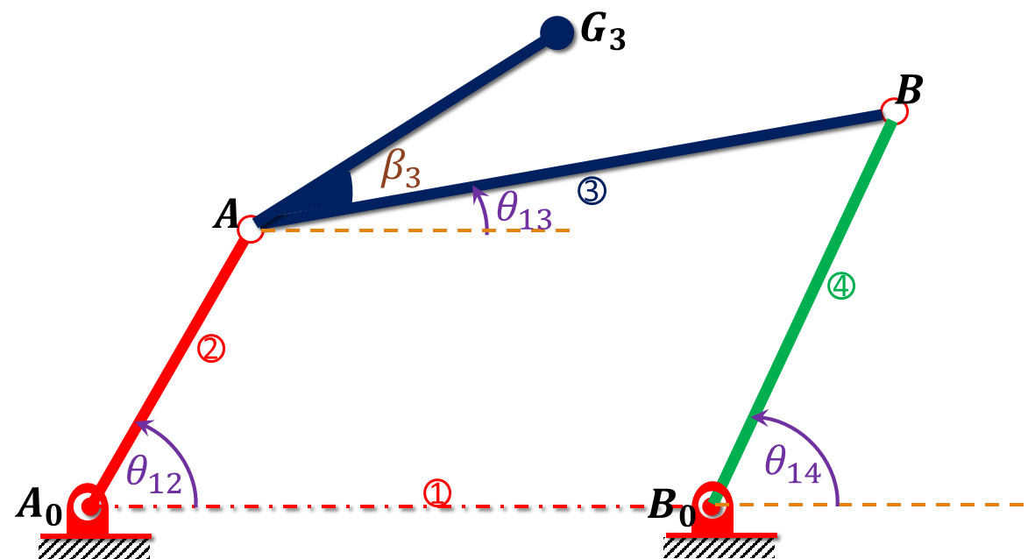
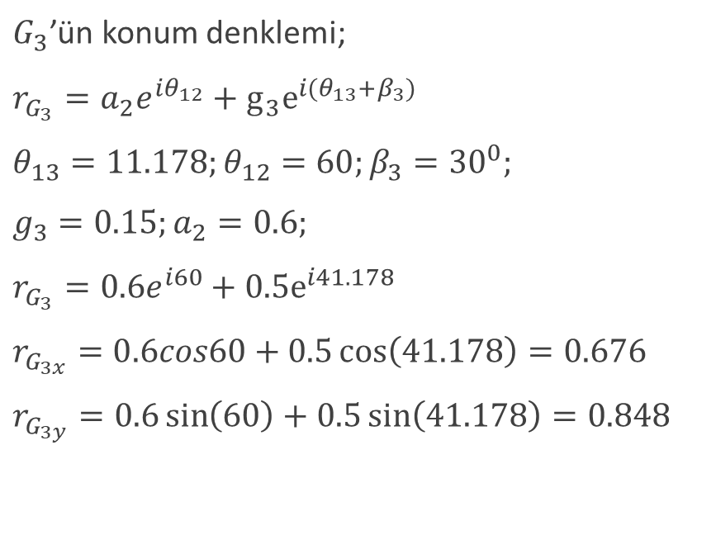
Çözüm
$G_{3}$’ün konum denklemi;
$r_{G_{3}}=a_{2}e^{iθ_{12}}+g_{3}e^{i(θ_{13}+β_{3})}$
$θ_{13}=11.178;θ_{12}=60;β_{3}={30}^{0};$
$g_{3}=0.15;a_{2}=0.6;$
$r_{G_{3}}=0.6e^{i60}+0.5e^{i41.178}$
$r_{G_{3x}}=0.6cos60+0.5\cos\left(41.178\right)=0.676$
$r_{G_{3y}}=0.6\sin\left(60\right)+0.5\sin\left(41.178\right)=0.848$

Slide 42
%Dört Çubuk Mekanizmasý
%Girdiler
%Uzuv Boyutlarý
a1=1.2; %sabit uzuv
a2=0.6; %2. uzuv
a3=1.2; %3. uzuv
a4=0.8; %4. uzuv
% Giriþ Açýsý
Q12=60*pi/180; %2. uzuv
%Üçgen (3) Uzuv ölçüleri
g3=0.5;
beta3=30*pi/180;

Slide 43
%Çözüm
A=2*a2*a4*cos(Q12)-2*a1*a4;
B=2*a2*a4*sin(Q12);
C=a1^2+a2^2+a4^2-a3^2-2*a1*a2*cos(Q12);
D=sqrt(A^2+B^2);fi=atan2(B,A);
Q14=fi-acos(C/D);
Q13=atan2((a4*sin(Q14)-a2*sin(Q12))/a3,(a1+a4*cos(Q14)-a2*cos(Q12))/a3);
fprintf('Q13=%5.2f\n',Q13*180/pi);
fprintf('Q14=%5.2f\n',Q14*180/pi);
rg3x=a2*cos(Q12)+g3*cos(Q13+beta3);
rg3y=a2*sin(Q12)+g3*sin(Q13+beta3);
fprintf('rg3x=%5.2f\n',rg3x);
fprintf('rg3y=%5.2f\n',rg3y);

